Slide 1

▶ YouTube トレンド ランキング
2026年09月28日 · 急上昇 TOP 10 発表

Slide 2


#10
【ドパレイバー】最新ゲームとは思えない遅すぎたクソゲー【機動警察パトレイバー the Case Files】
📺 からすまAチャンネル
👁 830,043 👍 8,413 💬 1,378
⏱ 22:31 · 📅 公開12時間前
https://www.youtube.com/watch?v=8EQnqsWWQPE
💡 公開12時間で急上昇入り！ 50万再生の注目コンテンツ コメント1000件超と議論が活発

Slide 3

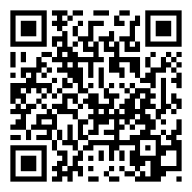
#9
日向坂46『それでもいつか』MUSIC VIDEO
📺 日向坂46 OFFICIAL YouTube CHANNEL
👁 203,162 👍 11,035 💬 1,721
⏱ 4:39 · 📅 公開8時間前
https://www.youtube.com/watch?v=uVgPrRdq4QU
💡 公開8時間で急上昇入り！ 10万再生突破の話題作 いいね率5.4%と視聴者の支持が非常に高い

Slide 4

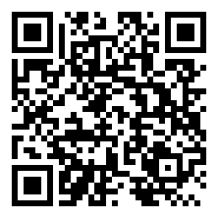
#8
【最難関】アヌビス1体で五右衛門降臨を攻略する 2日目 【パズドラ】
📺 ゆうこる/Yuukoru
👁 1,298,572 👍 4,163 💬 1
⏱ 7:33:21 · 📅 公開2時間前
https://www.youtube.com/watch?v=Pgrj7ADthrE
💡 公開2時間で急上昇入り！ 100万再生超の大ヒット

Slide 5


#7
KO1KEYZ(コイキーズ)｜BLACK ANGEL -KO1KEYZ ver.- [2026 KO1KEYZ 1ST FAN MEETING@TOYOTA ARENA TOKYO]
📺 KO1KEYZ
👁 198,372 👍 12,174 💬 1,332
⏱ 2:46 · 📅 公開11時間前
https://www.youtube.com/watch?v=K2vDVSv6hjk
💡 公開11時間で急上昇入り！ 10万再生突破の話題作 いいね率6.1%と視聴者の支持が非常に高い

Slide 6

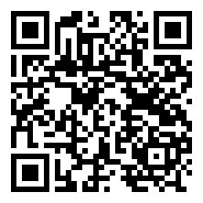
#6
Fortnite Global Championship 2026 | 2日目
📺 フォートナイト 公式
👁 493,747 👍 4,548 💬 79
⏱ 5:18:41 · 📅 公開3時間前
https://www.youtube.com/watch?v=KkkPFlcl8gk
💡 公開3時間で急上昇入り！ 10万再生突破の話題作

Slide 7
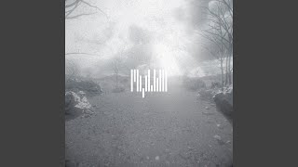

#5
Nameless MythS
📺 MAZZEL - Topic
👁 58,627 👍 3,822 💬 153
⏱ 4:01 · 📅 公開13時間前
https://www.youtube.com/watch?v=GNUW9A6517w
💡 公開13時間で急上昇入り！ 急上昇中の新興コンテンツ いいね率6.5%と視聴者の支持が非常に高い

Slide 8


#4
今話題の自分の声を使って「妹に運転を教える」ぶっ飛んでるゲーム
📺 キヨ。
👁 1,448,193 👍 37,584 💬 3,680
⏱ 1:02:24 · 📅 公開14時間前
https://www.youtube.com/watch?v=gkEoeMmGzik
💡 公開14時間で急上昇入り！ 100万再生超の大ヒット いいね率2.6%と好評価

Slide 9

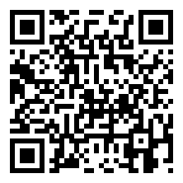
#3
ACEes「Colors」Music Video
📺 ジュニアCHANNEL
👁 809,921 👍 21,317 💬 18,992 📈+76.2%
⏱ 3:23 · 📅 公開36時間前
https://www.youtube.com/watch?v=EAM2y0ZYryM
💡 公開1日で急上昇 50万再生の注目コンテンツ 前日比+76.2%と急拡散中

Slide 10

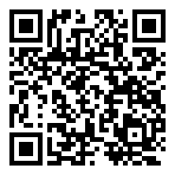
#2
MONST FREAK 2026 [9.27]【モンスト公式】
📺 モンスト（モンスターストライク）公式
👁 2,249,218 👍 13,465 💬 143
⏱ 6:06:17 · 📅 公開10時間前
https://www.youtube.com/watch?v=RjbFSsaGf0Y
💡 公開10時間で急上昇入り！ 100万再生超の大ヒット

Slide 11

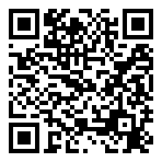
🏆 NO. 1 🏆
BE:FIRST / DEAD EYES EVERYWHERE feat. ATL Jacob -Specia…
👁 378,821 👍 38,089 💬 2,050 ⏱ 2:38 📅 公開9時間前
💡 公開9時間で急上昇入り！ 10万再生突破の話題作 いいね率10.1%と視聴者の支持が非常に高い
https://www.youtube.com/watch?v=gFv6CAD5rcc

Slide 12










🎬 エンタメ 人気動画 TOP 5
#1
Yaprak Dökümü Canlı Yayın
📺 Yaprak Dökümü 👁 82,950,291 👍 37,465 ⏱ 不明 📅 2025-02-24
https://www.youtube.com/watch?v=crwxJBQKWj4
#2
[🔴LIVE] 깔깔티비 💫1박2일💫 화질UP 🔥24시간 무한 스트리밍🔥 ㅣ…
📺 KBS Entertain: 깔깔티비 👁 22,305,812 👍 12,032 ⏱ 不明 📅 2025-04-07
https://www.youtube.com/watch?v=P8QordVAUyU
#3
いや勝つんかいw #おもしろ #エンタメ #ネタ #バズれ #shorts
📺 やっさん2 👁 19,165,270 👍 157,700 ⏱ 0:10 📅 2025-08-09
https://www.youtube.com/watch?v=fBQOV3jiST0
#4
クビの真相は？【GOKKO】【ごっこ倶楽部】【企業研究】【エンタメ業界】【IT業界】…
📺 ごっこ倶楽部の楽屋 👁 12,786,155 👍 170,239 ⏱ 1:28 📅 2025-04-14
https://www.youtube.com/watch?v=i5TSvrhVH94
#5
狩野英孝のマイクラ実況が面白いwww#エンタメ #マイクラ #狩野英孝
📺 はるえもん 👁 11,813,854 👍 186,894 ⏱ 1:33 📅 2025-07-05
https://www.youtube.com/watch?v=21eblauBPy8

Slide 13










🎮 ゲーム 人気動画 TOP 5
#1
見たことの無い落ち方をする配信者#葉 #ゲーム実況 #切り抜き #onlyup
📺 葉ちゅべ 👁 23,287,621 👍 411,021 ⏱ 0:38 📅 2023-07-07
https://www.youtube.com/watch?v=0cjKg-Z3xak
#2
感動のダブルスイカ‼️ #スイカゲーム #ゲーム実況 #サワヤンゲームズ
📺 にこみチャンネル 👁 20,479,181 👍 362,029 ⏱ 0:59 📅 2023-12-22
https://www.youtube.com/watch?v=mhCy0IgobIw
#3
全部ひっかかる人【しょぼんのアクション3D】 #ゲーム実況
📺 タン 👁 19,849,661 👍 389,551 ⏱ 1:00 📅 2023-09-28
https://www.youtube.com/watch?v=XGbduoPa_-0
#4
ロシア人を質問責めしたら反応がカワイイwwwww【Liar’s Bar/ライアーズバ…
📺 ゼロ / ZERO 👁 18,664,447 👍 545,928 ⏱ 0:44 📅 2024-12-11
https://www.youtube.com/watch?v=k3pCB0OwN10
#5
息子の扱いが酷すぎる男。#ゲーム実況 #shorts
📺 ぱんお。 👁 17,881,809 👍 248,668 ⏱ 0:58 📅 2026-03-12
https://www.youtube.com/watch?v=ffE0CxNxrII

Slide 14










✨ アニメ 人気動画 TOP 5
#1
ふみきり | こどもアニメ
📺 fumikiri channel 👁 573,931,492 👍 1,136,850 ⏱ 1:47 📅 2016-10-17
https://www.youtube.com/watch?v=hGjyPxe_twY
#2
赤ちゃん・子供向け 知育アニメ★数字をおぼえよう・アイスクリーム★Learn To …
📺 ノッカーナアニメーション nokkana animation 👁 256,416,387 👍 542,813 ⏱ 3:23 📅 2018-05-11
https://www.youtube.com/watch?v=88uap7ImJ88
#3
YOASOBI「勇者」 Official Music Video／TVアニメ『葬送の…
📺 YOASOBI 👁 225,196,378 👍 1,235,225 ⏱ 3:24 📅 2023-09-29
https://www.youtube.com/watch?v=OIBODIPC_8Y
#4
ヒグチアイ / 悪魔の子 (アニメスペシャルVer.) | Ai Higuchi “…
📺 ヒグチアイ 👁 224,073,947 👍 2,056,349 ⏱ 3:50 📅 2022-01-24
https://www.youtube.com/watch?v=WPl10ZrhCtk
#5
TVアニメ『呪術廻戦』第2期「渋谷事変」ノンクレジットOPムービー／OPテーマ：Ki…
📺 TOHO animation チャンネル 👁 167,180,470 👍 0 ⏱ 1:31 📅 2023-09-01
https://www.youtube.com/watch?v=5yb2N3pnztU

Slide 15










🍿 映画 人気動画 TOP 5
#1
ってるワイフ#film #映画レビュー #映画紹介 #映画 #映画解説 #ドラマ #…
📺 slin映画館 👁 7,385,992 👍 106,409 ⏱ 2:59 📅 2025-06-30
https://www.youtube.com/watch?v=myP46pO9xsU
#2
シンクロ率100％だった映画『Michael』の裏側
📺 フィルムチェーン 👁 7,188,643 👍 108,313 ⏱ 0:56 📅 2026-05-18
https://www.youtube.com/watch?v=lyZZdUUM_GM
#3
歌舞伎町タワーの日本一高い映画館「109シネマズプレミアム新宿」を正直レビュー！
📺 正直レビュー 🍰🍛 👁 6,957,042 👍 120,709 ⏱ 1:00 📅 2025-03-15
https://www.youtube.com/watch?v=2a1YM7MCXng
#4
フロント・オブ・ザ・クラス#映画紹介 #映画解説 #映画レビュー #映画 #film…
📺 slin映画館 👁 4,299,352 👍 89,157 ⏱ 3:00 📅 2025-06-20
https://www.youtube.com/watch?v=-gJhW-zRyz8
#5
市川團十郎が語る映画「国宝」の率直な感想と歌舞伎への想い
📺 KABUKU. / 市川團十郎。 👁 3,787,161 👍 47,062 ⏱ 17:48 📅 2025-07-12
https://www.youtube.com/watch?v=OhHzzl4Z6qU

